Slide 1
AHLAK GELİŞİMİ
AKÇAKALE REHBERLİK VE ARAŞTIRMA MERKEZİ

Slide 2
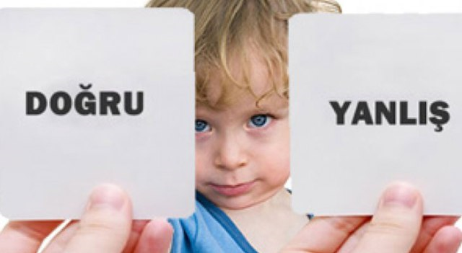
AHLAK GELİŞİMİ
Ahlak; toplumun içinde bireylerin benimsedikleri, uymak zorunda oldukları davranış biçimleri ve kurallardır.
Ahlak gelişimi; temelde çocukların belirli davranışları ‘iyi ya da kötü’ ‘doğru ya da yanlış’ olarak değerlendirme biçimidir.

Slide 3
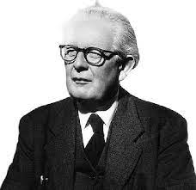
PİAGET’İN AHLAK GELİŞİMİ
Piaget, çocukların ahlak gelişimlerini anlamada, kuralları nasıl yorumladıklarını öğrenmenin önemli olduğunu düşünür.
Ahlak gelişimini 3 dönemde incelemiştir.
a) Ahlak Öncesi Dönem (0-6 Yaş)
b) Dışsal Kurallara Bağlı Dönem(6-12 yaş)
c) Özerklik dönemi(12-+ yaş)

Slide 4
Ahlak Öncesi Dönem (0-6 Yaş)
Ben merkezcilik eğilimleri vardır.
Kendi dışındaki bireylerin görüşlerini dikkate almada zorluk vardır.
Bu yaşlarda kuralların var olduğundan habersizdir
Oyunlarında, davranışlarında kuralları pek uygulamazlar.
Oyun etkinliklerinde diğer çocuklar ile olan etkileşimlerinde giderek uyulması gereken kuralların var olduğunu kavrarlar.

Slide 5
Dışsal Kurallara Bağlı Dönem(6-12)
Başkalarına bağımlıdır.
Çocuklar kuralların değişmezliğine inanır. Kurallara uymayanların ise otomatik olarak cezalandırılması gerektiğini düşünür.
Kayıtsız şartsız otoriteye uyma söz konusudur.
İşlenen suçun önem derecesini,suça bağlı olarak ortaya çıkan fiziksel sonuçlar belirler. Sonuçta daha fazla zarara yol açan suçlar, daha az fiziksel zarara yol açan suçlara göre daha kötüdür.Yani sonuç önemlidir. Niyet önemli değil.
Örnek: Niyeti ne olursa olsun,büyük leke yapan çocuk, küçük leke yapan çocuğa göre daha suçludur.

Slide 6
Özerklik Dönemi(12- +)
Kuralların insanlar tarafından oluşturulduğu ve gerektiğinde değiştirilebileceği bilincine varır.
Çocukların ahlaki değerleri "görelilik" kazanır.
Ceza artık kuralların ihlal edilmesiyle otomatik olarak uygulanması gereken bir durum değildir.
Davranışın iyi yada kötü olması altında yatan niyete bağlıdır.
Örnek: Emre,babasının masada unuttuğu dolma kalemle oynayarak,masa örtüsüne küçük bir damla mürekkep akıtmış.
Can,babasının masada üzerinde bıraktığı dolma kalemin mürekkebinin bittiğini görmüş.Babasına yardım amacıyla mürekkep şişesine eli çarpmış ve masa örtüsünde kocaman bir leke oluşmuştur

Slide 7
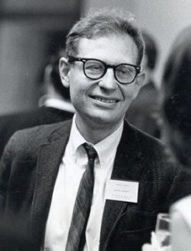
KOHLBERG’İN AHLAK GELİŞİMİ
Kohlberg ahlaki gelişimi üç dönemde incelemiştir.Ve her düzey de kendisi içinde ikiye ayrılır.
a)Gelenek öncesi düzey
b)Geleneksel düzey
c)Geleneksel sonrası düzey

Slide 8
Ⅰ.GELENEK ÖNCESİ DÜZEY: - Dışa bağımlılık vardır. - Olayları sonuçlarına göre değerlendirir. - Cezadan kaçınır.Ödül getiren davranış iyi,ceza verilen davranış suçtur.
1.Aşama:Ceza ve İtaat Eğilimi
2. Aşama: Saf çıkarcı
Sadece otoriteye uyar ve cezalandırılmaktan kaçar.
Cezadan kaçındığı için kurallara uyar.
Olayların sonucuna göre değerlendirme esastır.
Niyet önemli değildir.
⇛Ör. Annesine yardım ederken kaza sonucu sonucu beş tabak kıran çocuk,bilerek iki tabak kıran çocuktan daha suçludur.
Çocuğun kendi ihtiyaç ve isteklerinin karşılanması önemlidir.
Ödüle ulaşmak(kendisi) için kurallara uyar.
Çıkarcılık ön plandadır.Hep kendisi ön plandadır.
⇛Ör“Sen benim sırtımı kaşı,bende seninkini”
Kaz gelecek yerden tavuk esirgenmez.
Komşudan ekmeğim bitmiş deyip ekmek istiyorsun. Oda diyor ki senin de buğday tarlaların var. Bana bir kilo buğday ver sana ekmek vereyim diyor.

Slide 9
Ⅱ.GELENEKSEL DÜZEY: -Birey için aile,grup ve ulusun beklentileri her şeyden önemlidir. -Otoritenin kuralları kabul edilir,sorgulanmaz. -Empati gelişir.
3.Aşama: İyi çocuk eğilimi-Kişiler Arası Uyum Eğilimi
4.Aşama:Kanun ve Düzen Eğilimi
Akran gruplarıyla işbirliği gözlenir.
İyi davranış demek,başkalarına yardım etmek ya da onları mutlu etmektir.
Burda geçen “iyi” kelimesi görecelidir. Yani benim iyi kavramımla seninki farklı olabilir.
Kurallara sadece ceza yada kendisi için değil aynı zamanda başkalarını mutlu etmek için yapmaya çalışır.
⇛ör Sana bir şeyler ısmarlayabilirim.
⇛ör Seni sevdiğim için sana kopya verebilirim. Arkadaşı tarafından iyi çocuk olarak kabul ediliyor çünkü 'zor zamanda'(!) yetişti.
-Akran gruplarının kurallarının yerini, toplumun kuralları ve kanunları almıştır.
-Kanuna,düzene uyma eğilimi vardır.
-Kanunlar soru sorulmaksızın izlenir.

Slide 10
Ⅲ.GELENEK SONRASI DÜZEY: - Kişi toplumu ve kanunları aşmış aklı ve mantığı ile gerçekçi olmaya yönelmektedir. - İnsan haklarının gözlendiği ve evrensel değerlerin benimsendiği dönemdir. - Kohlberg’in ahlak anlayışına göre gelişimin en üst noktasını gelenek ötesi düzey oluşturur.
5.Aşama:Sosyal Sözleşme Eğilimi
6.Aşama:Evrensel Ahlak İlkeleri Eğilimi:
Yasalar toplum yararına olmalıdır.
Kurallar toplum yararına değiştirilebilir.
Kanunlar,sosyal düzeni korumak,temel yaşama ve özgürlük haklarını güvence altına almak için gerekli görülmektedir.
⇛ör Kimse başka birisinin özel eşyasını izin almadan alamaz, bir kişi konuşurken sözü kesilmez.
Birey,tüm insanlar eşittir düşüncesine sahiptir.
İnsan hakları ve evrensel değerler temel ölçüdür.
Bu ilkeleri ihlâl eden kanunlara, uyulmamalıdır.
⇛ör Ben İran’da yaşıyorum. Şeriat var. Ama ben diyorum ki her ne suç olursa olsun(rejim) ben öldürmem,ülkemdeki kanun ne olursa olsun benim kendi kanunum önemlidir.

Slide 11
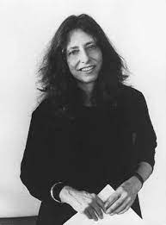
GILLIGAN’IN AHLAK GELİŞİMİ KURAMI
“Ahlak sevgisi” kavramı üzerinde durmuştur.
Anne – babalar çocuklarına model olarak ahlak sevgisi ve değerler sistemi kazandırmaktadırlar.
Kolhberg’in ahlak gelişimine karşı çıkar evrensel olmadığını savunur.
Her birey kendinden kaynaklanan uyaranlara göre doğru davranışları göstermektedir.
Erkeklerin ahlaki özelliklerinin hak, hukuk , kurallar ve sosyal ilkeler etrafında yoğunlaştığını ifade eder.
Bayanların duygusallık, şefkat, merhamet, koruma gibi özellikler etrafında yoğunlaştığını ifade eder.

Slide 12
Gilligan’a göre ahlaki gelişim evreleri
1. Bencillik: Çıkarlarına uymayan durumun reddi söz konusudur.
2. Sosyal oluşum: iyilik için kendini feda etme
3. İlkeli ahlaksallık/Seçimlerin sorumluluğunu üstlenme

Slide 13
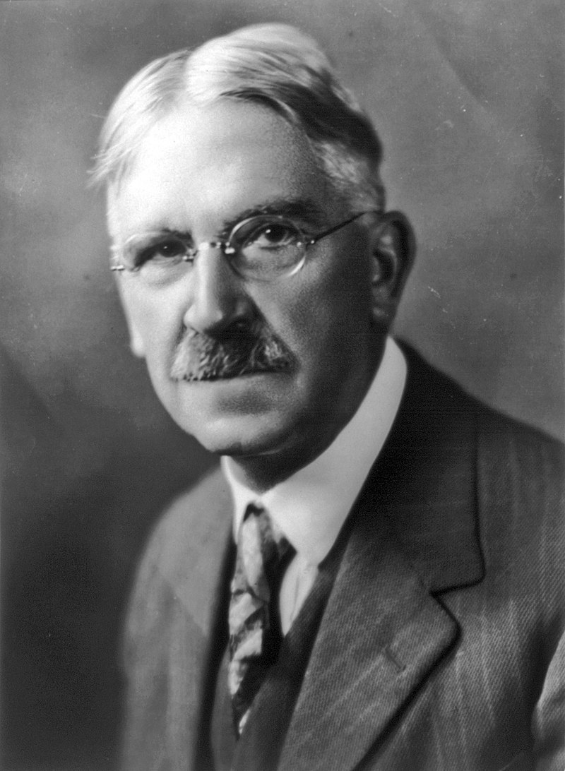
J. DEWEY AHLAK GELİŞİMİ
Bireyin aldığı eğitim düzeyi ile ilişkilendirir.
Üç farklı ahlaki gelişim evresinden bahsetmiştir.
1.Evre Gelenek Öncesi Düzey : Biyolojik ve sosyal dürtülerle güdülenen evre.(açlık susuzluk, sevgi, statü, taktir etme.)
2.Evre Geleneksel Düzey : Bireyin içinde bulunduğu grubun değerlerini benimsediği evre.(okul, aile, akran grubu)
3.Evre Özerk Düzey : Bireyin kendi akıl Yürütmesine ve karar verme gücüne bağlı olduğu evre.

Slide 14
DİNLEDİĞİNİZ İÇİN TEŞEKKÜR EDERİM

